Slide 1
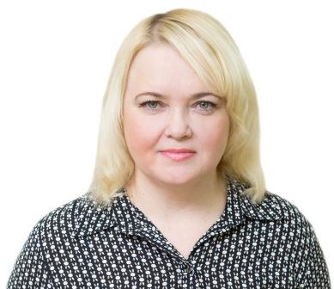
Министерство образования республики Мордовия Портфолио БАРАНОВОЙ НИНЫ ИВАНОВНЫ инструктора по физической культуре муниципального автономного дошкольного образовательного учреждения городского округа Саранск «Центр развития ребенка – детский сад № 4»
Дата рождения: 18.02.1971 г.
Профессиональное образование: высшее, МГПИ им. М.Е. Евсевьева
Специальность: «Дошкольная педагогика и психология»
Квалификация: Методист по дошкольному воспитанию.
Воспитатель в детском саду.
Диплом: ЭВ № 049618
Дата выдачи: 05 июля 1995 г.
Общий трудовой стаж: 34 года
Стаж педагогический работы: 27 лет
Наличие квалификационной категории: высшая
Дата последней аттестации: 22.05.2017 г. №428

Slide 2
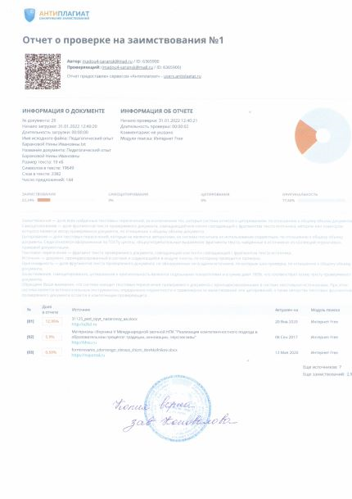

Slide 3
1. Формы организации физкультурных занятий.

Slide 4
2. Результаты анализа текущей документации.

Slide 5
3. Эффективность организации и проведения мероприятий оздоровительного характера.

Slide 6
4. Результаты участия воспитанников в: - конкурсах; -выставках; - турнирах; - соревнованиях; - акциях; другое

Slide 8
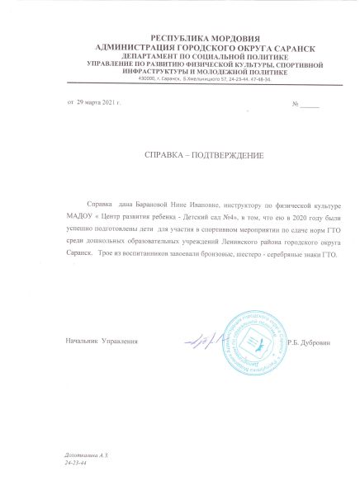
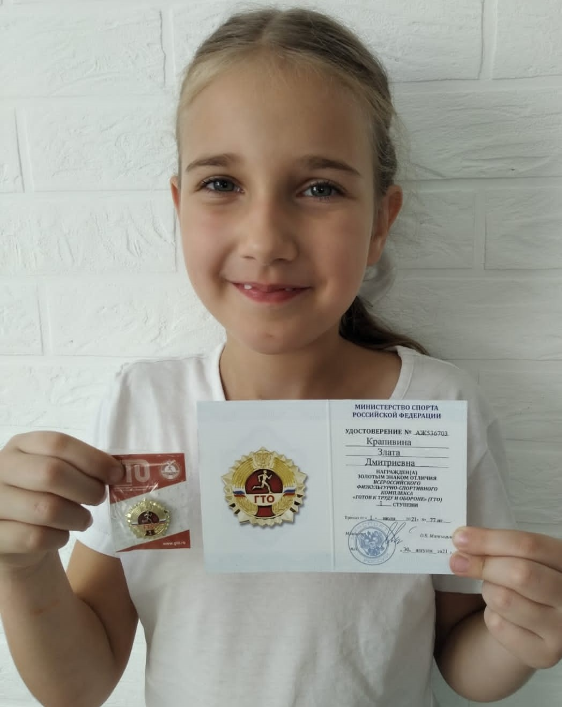

Slide 9
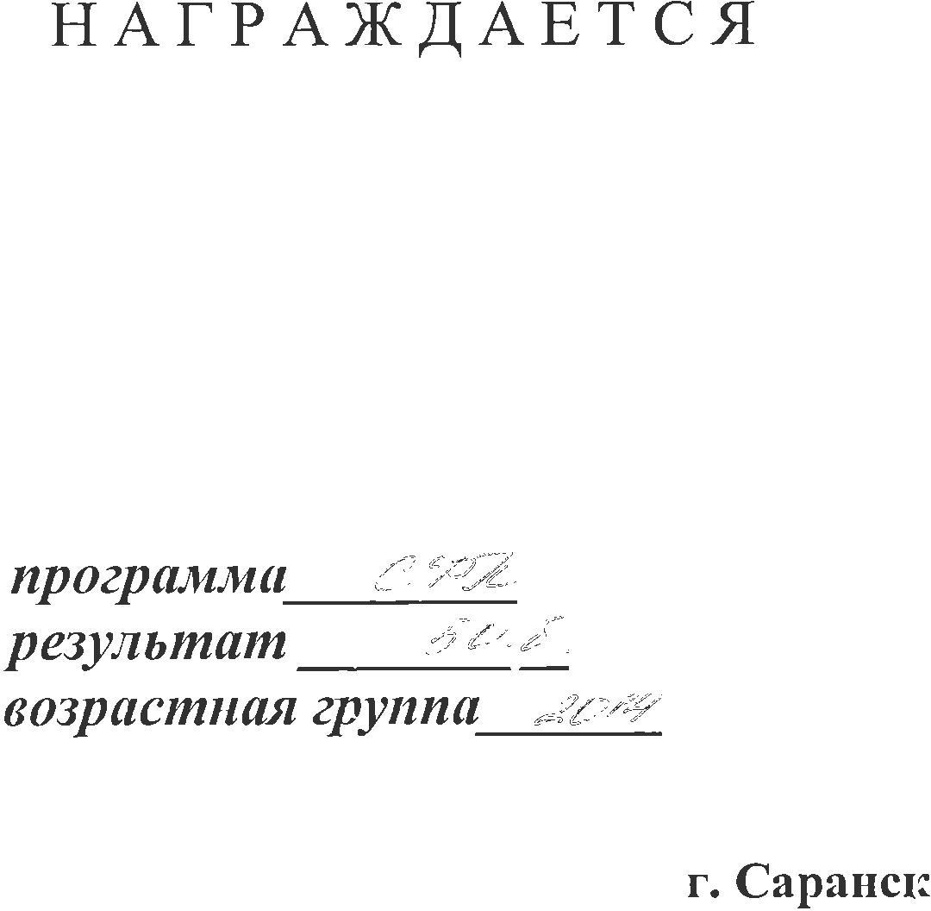

Slide 10
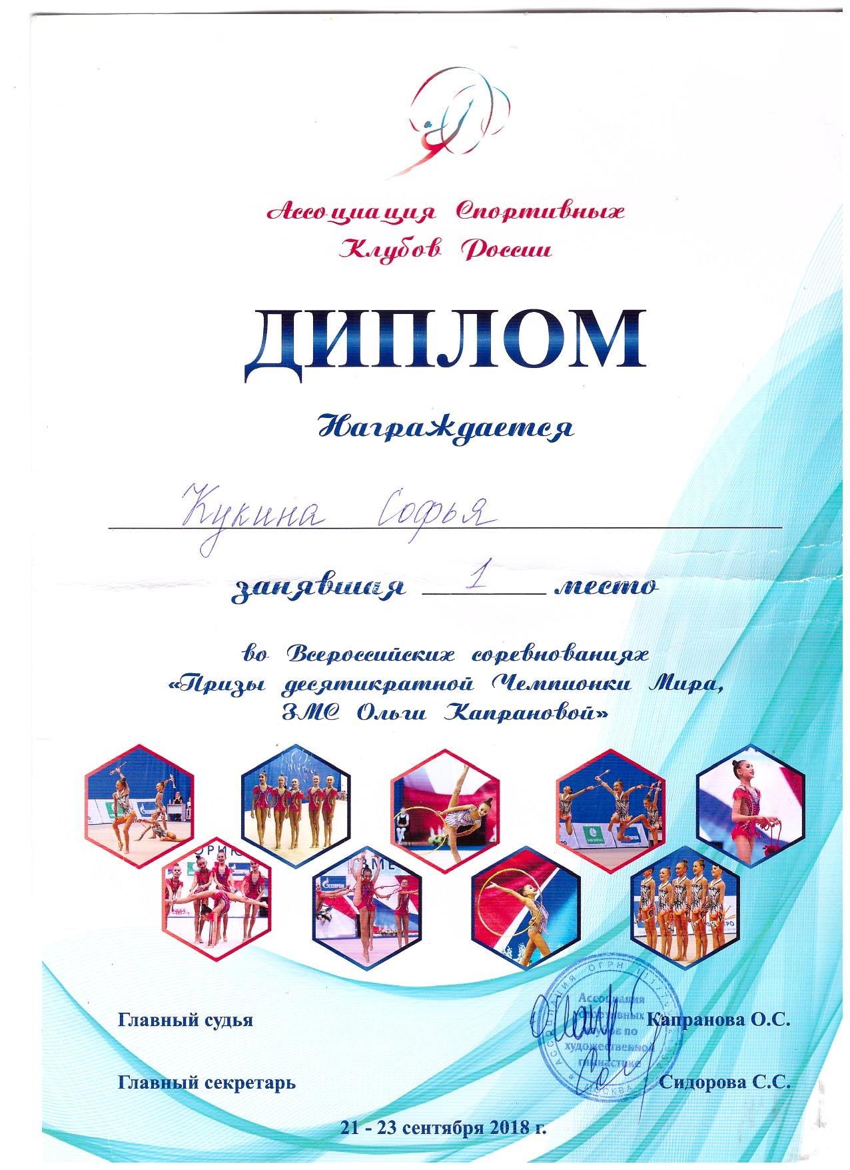

Slide 11
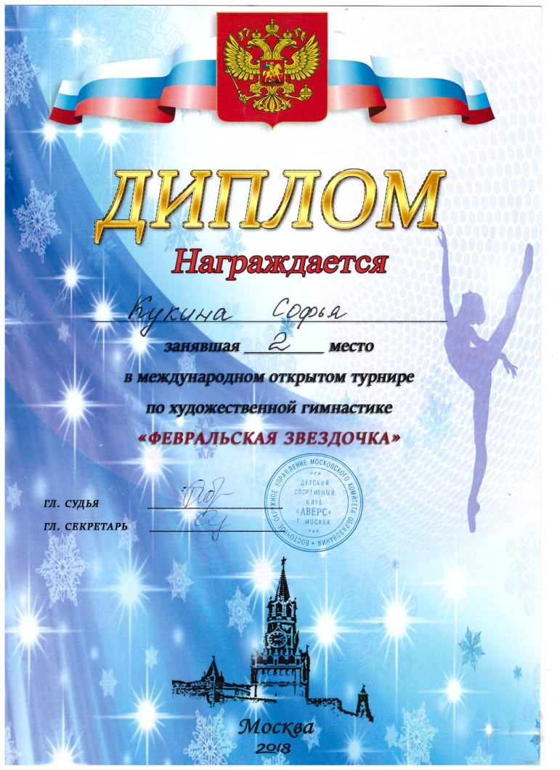

Slide 12
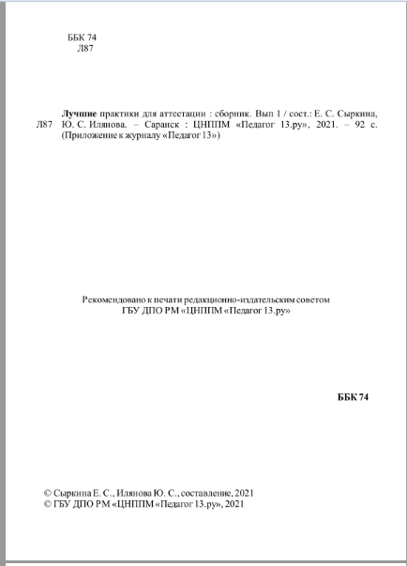
5. Наличие публикаций.

Slide 13
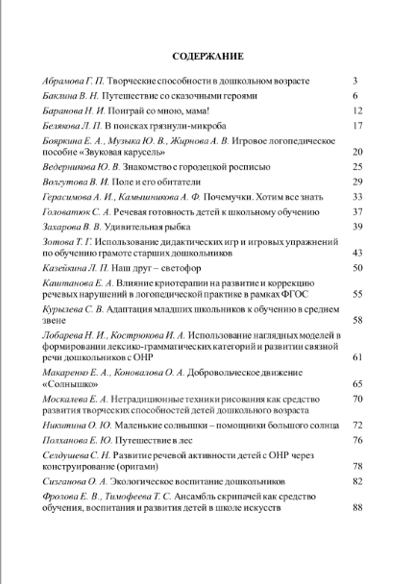
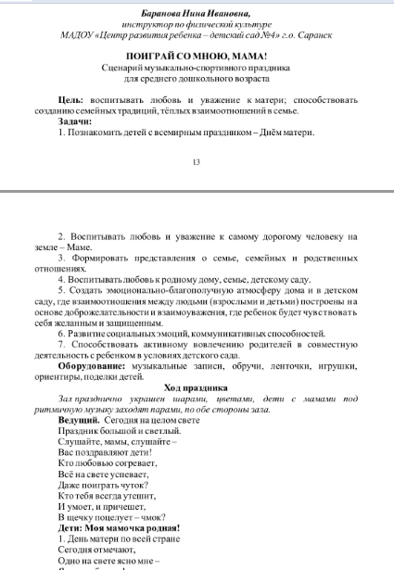

Slide 14
6. Наличие авторских программ, методических пособий.

Slide 15
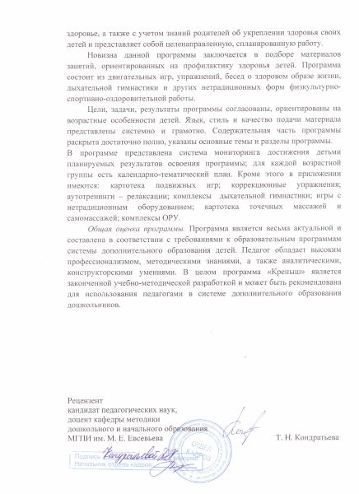
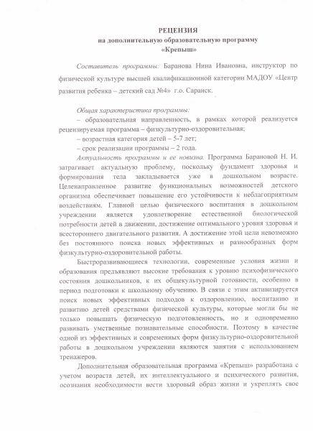

Slide 16
7. Выступления на ЗАСЕДАНИЯХ методических советов, научно-практических конференциях, педагогических чтениях, семинарах, секциях, форумах, радиопередачах (очно)

Slide 17
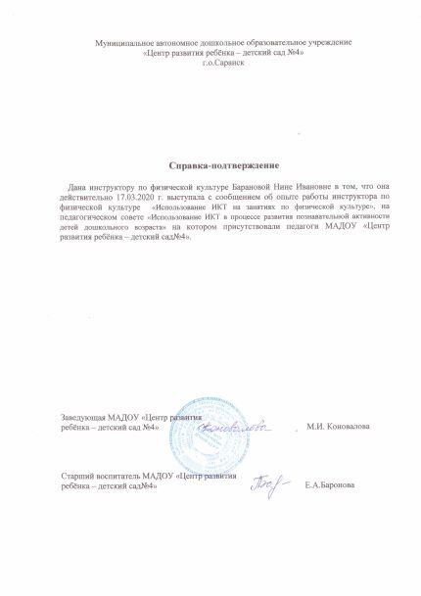
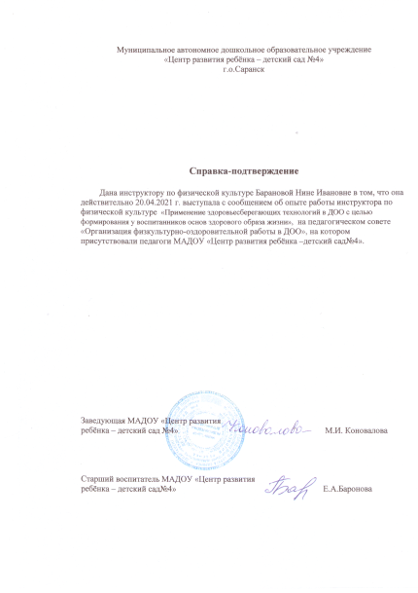

Slide 18
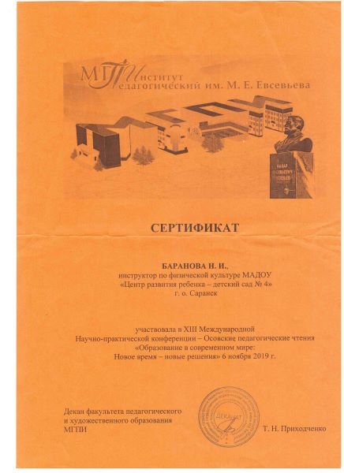

Slide 19
8. Проведение мастер-классов, открытых занятий, мероприятий (очно)

Slide 20
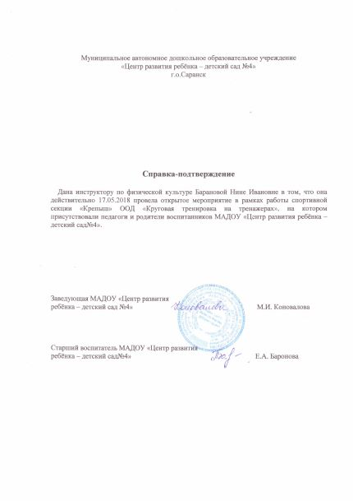
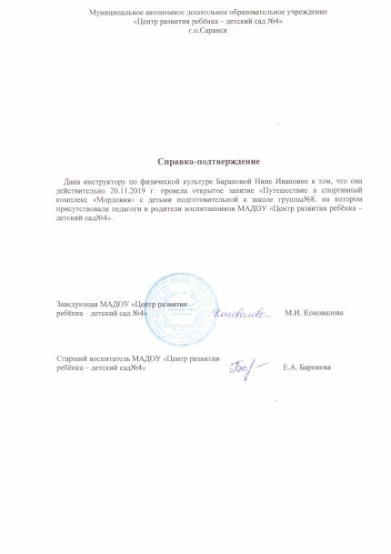

Slide 21
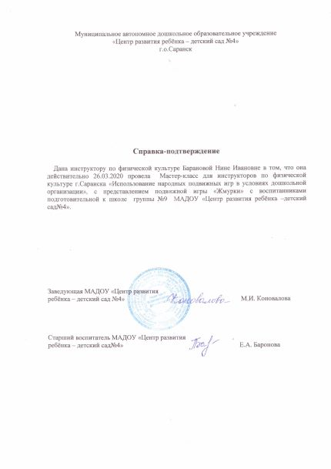
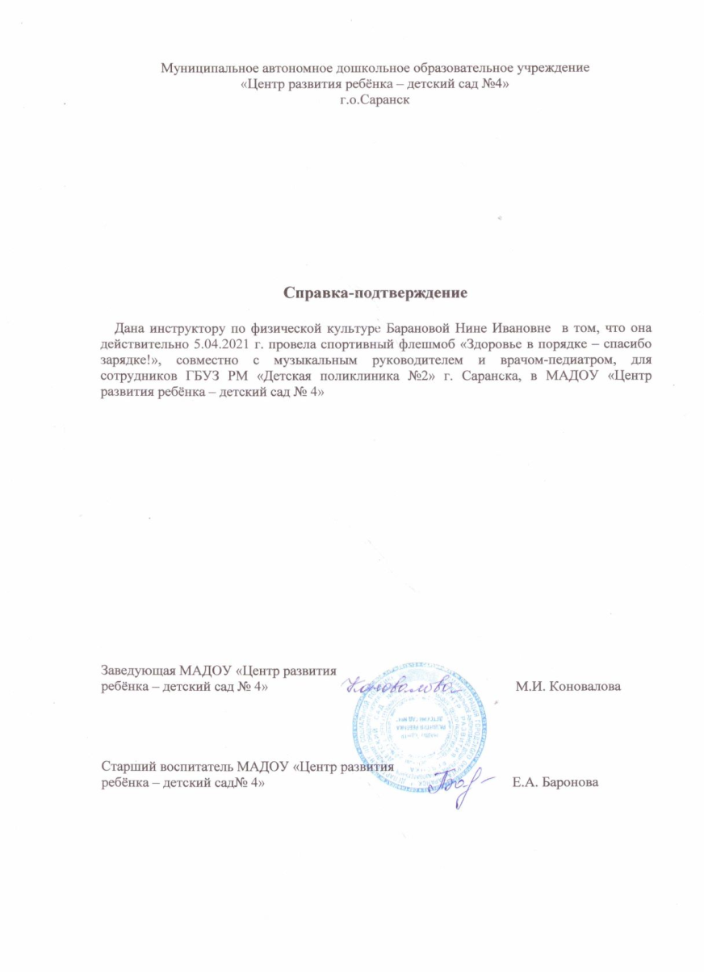

Slide 22
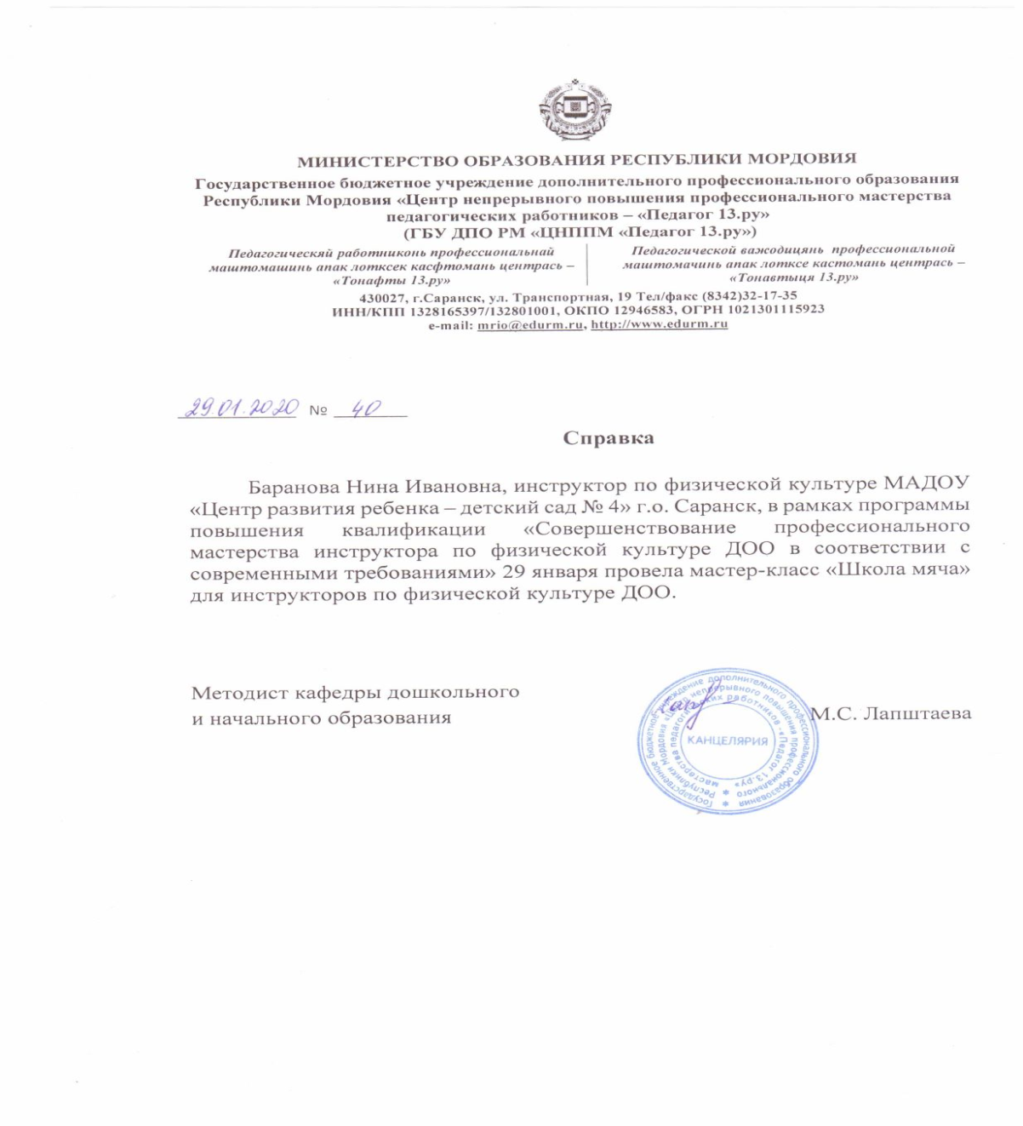

Slide 23
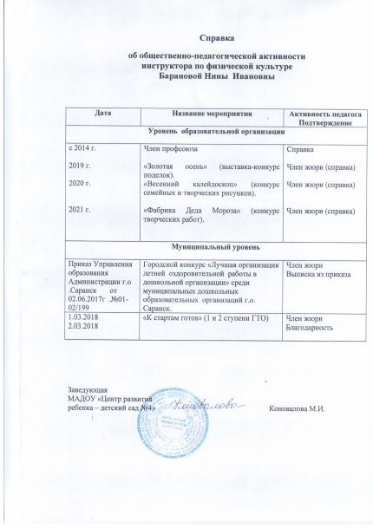
9. Общественно – педагогическая активность педагога: участие в комиссиях, педагогических сообществах, в жюри конкурсов.

Slide 24
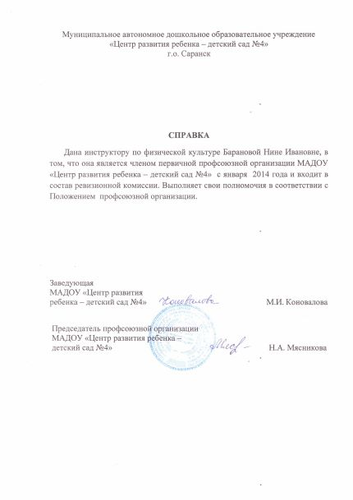
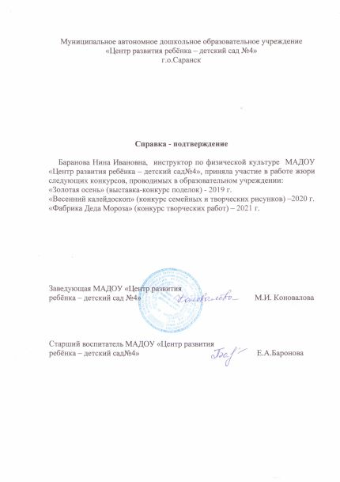

Slide 26
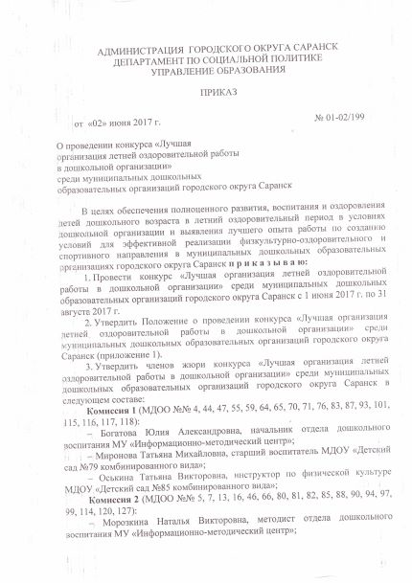
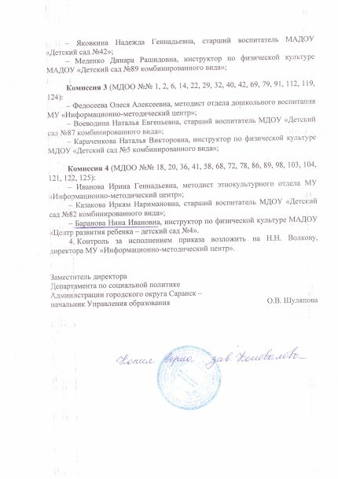

Slide 27
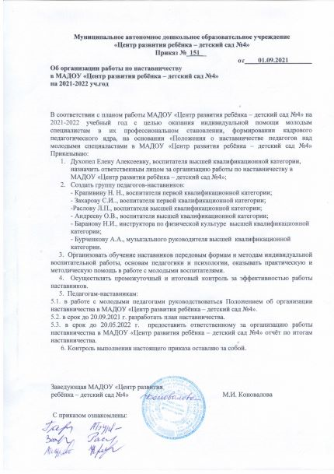
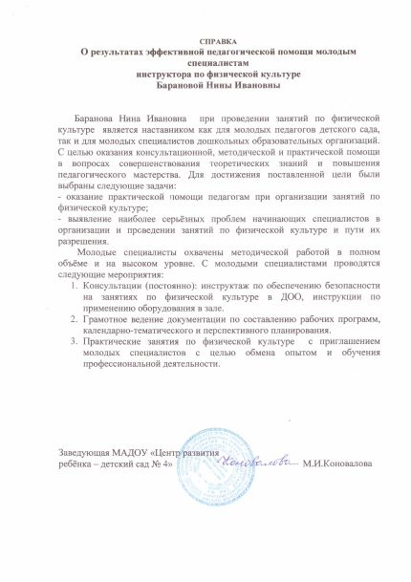
11. Наставничество

Slide 28
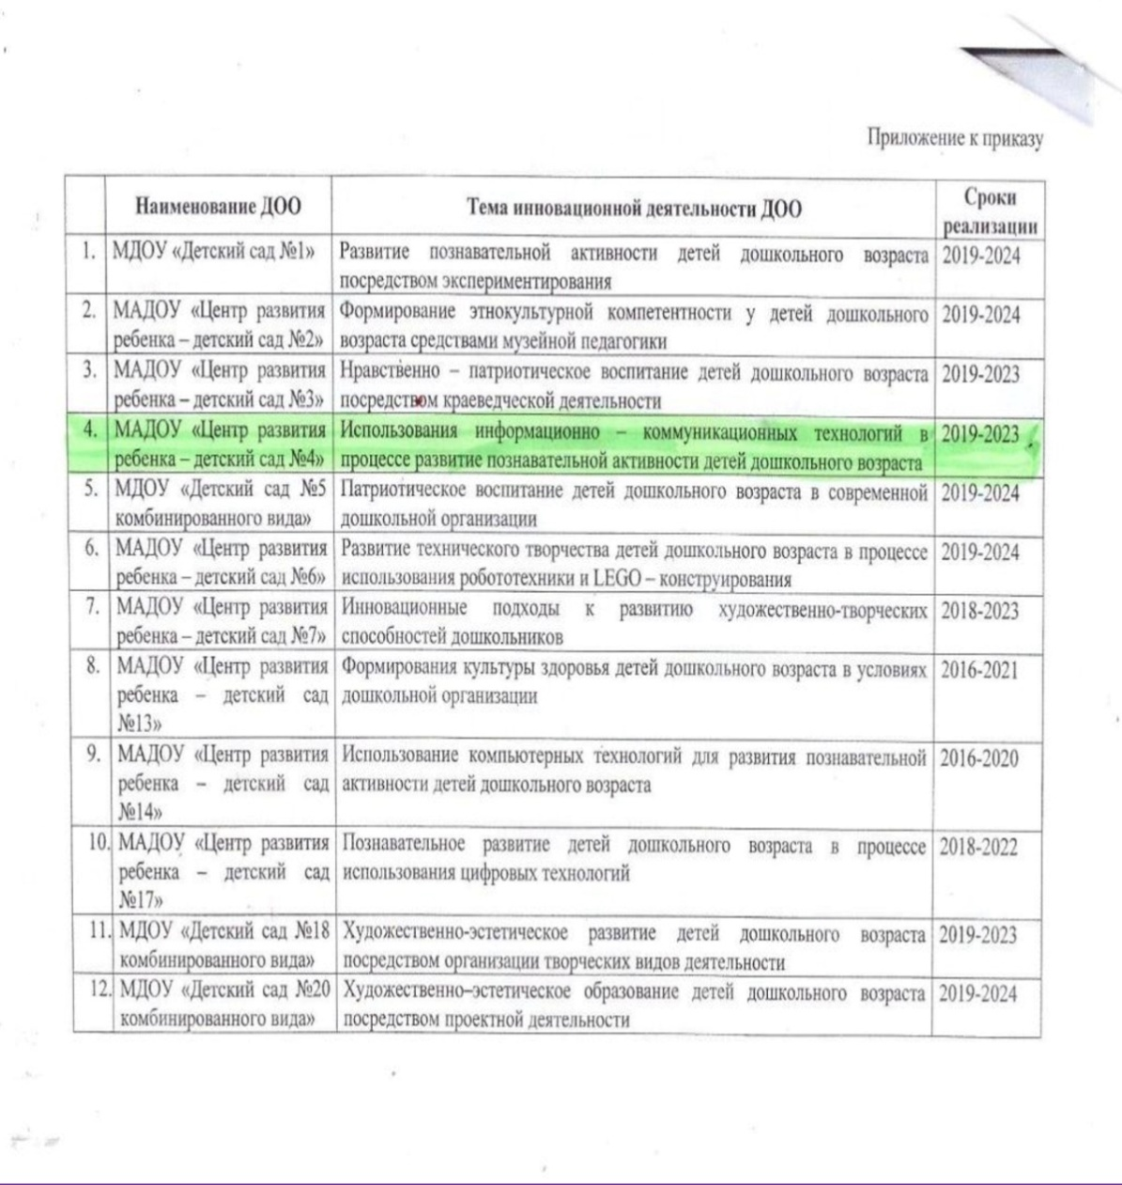
12. Результаты участия в в инновационной (экспериментальной) деятельности.

Slide 29
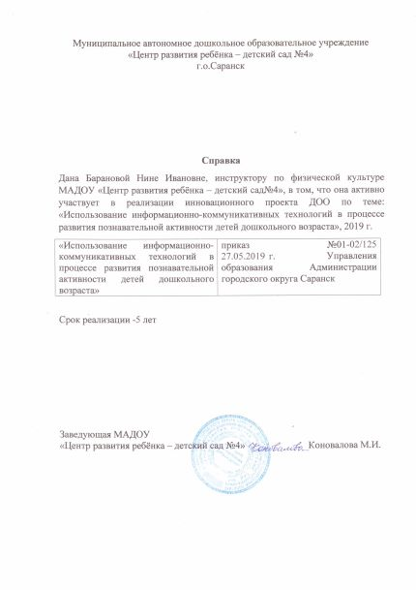

Slide 30
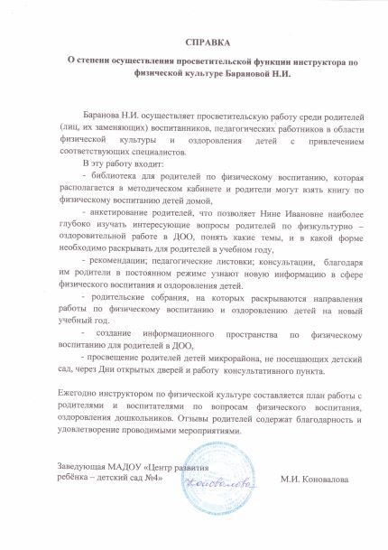
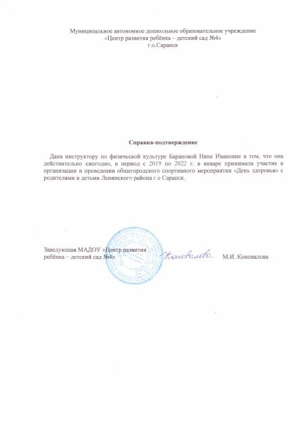
13. Степень осуществления просветительской функции.

Slide 32
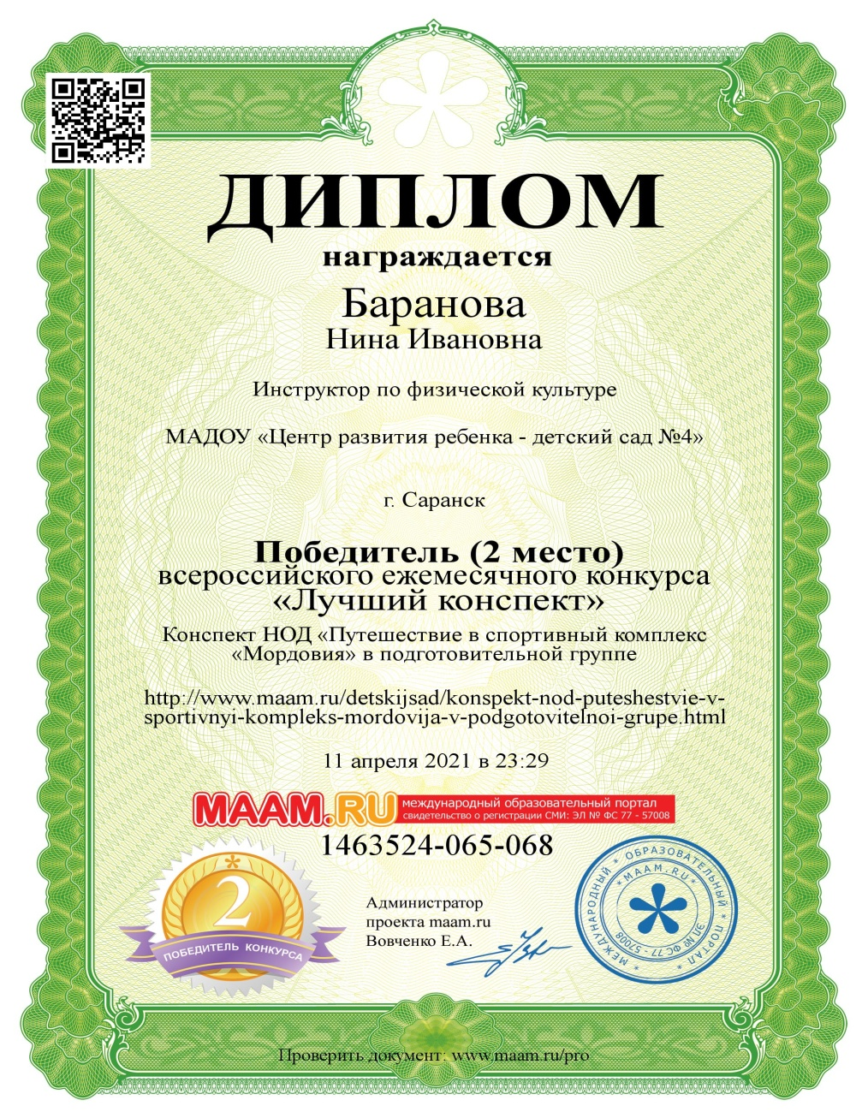
14. Участие педагога в профессиональных конкурсах

Slide 34
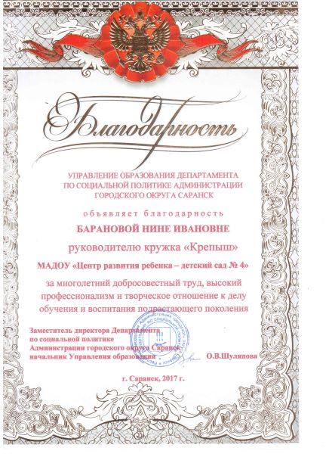
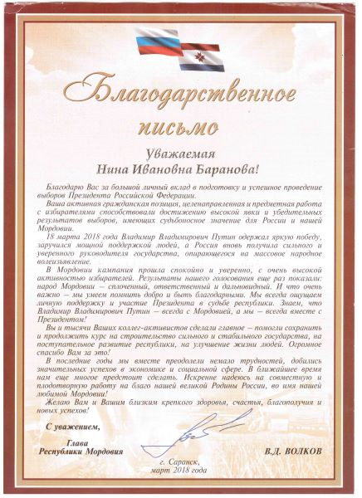
15. Награды и поощрения

Slide 36
